Slide 1


VISCOSIDAD DEL CRUDO MUERTO
Correlacion de Glaso. O.
RUBEN LIMACHI ARUQUIPA

Slide 2
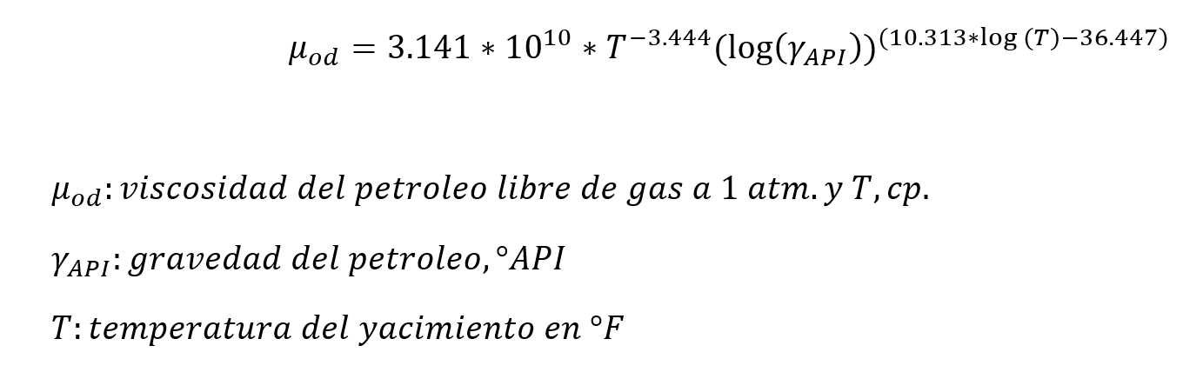
CORRELACION DE GLASO
01
02
03
Esta correlacion se usa para determinar la viscosidad de un crudo muerto a partir de parametros datos para culcular el mismo.
Ecuación:

Slide 3
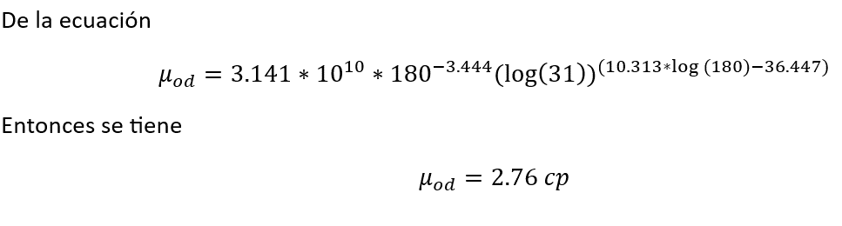
Resolviendo el problema planteado
utilizando la correlación Glaso determinar la viscosidad de un crudo de 31° api a 180 °F 4000 lpca, el cual tiene un razón de gas disuelto-petroleo de 675 PCN/BN a su presión de burbujeo de 2500 lpca

Slide 4
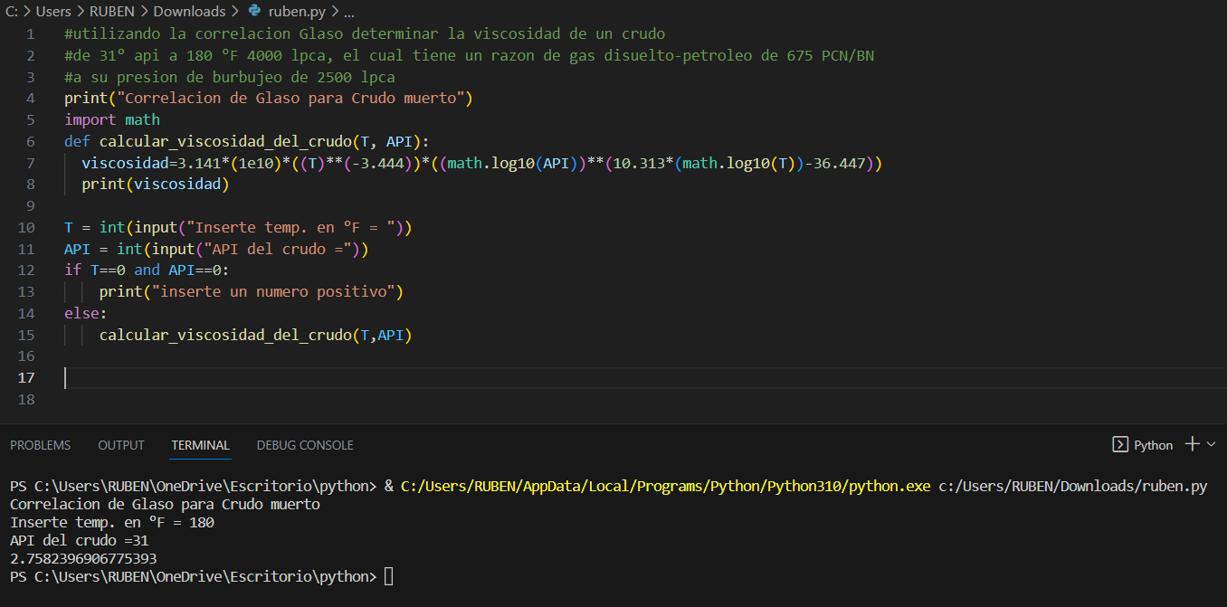
Resolviendo el problema planteado en python

Slide 5
Thanks!
Do you have any questions?

